Slide 1

微機電智慧產品技術分析 hall effect sensor on Tablets
110611103鄭庭安

Slide 2
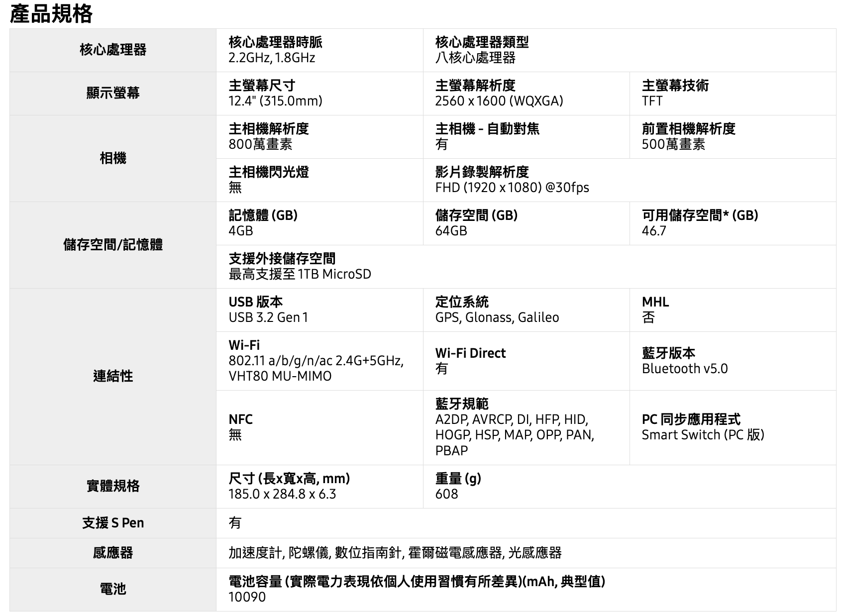
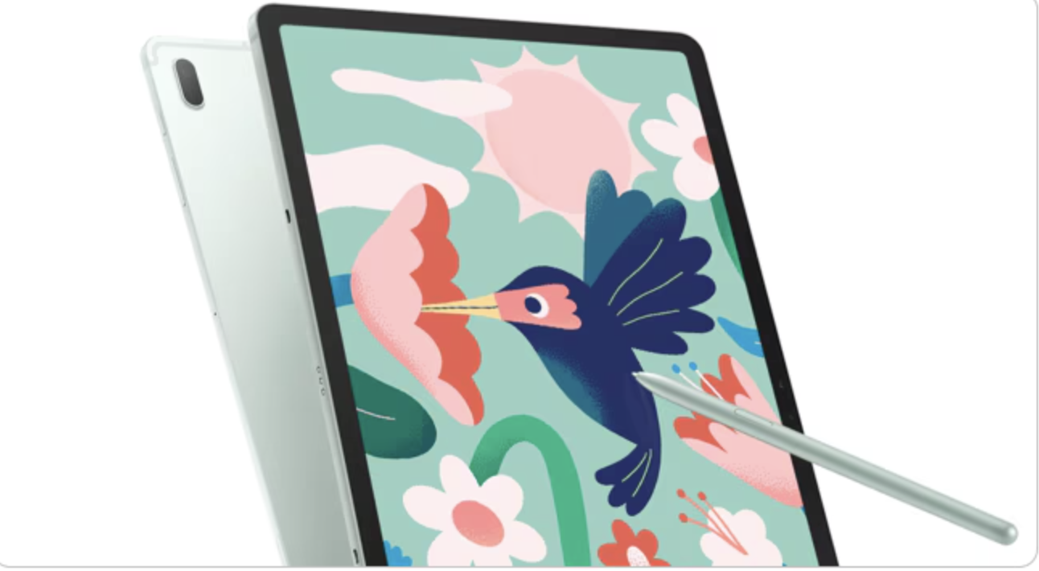
Samsung Tab S7 1.https://www.samsung.com/tw/support/mobile-devices/galaxy-tab-s7-fe-5g-product-specifications/

Slide 3
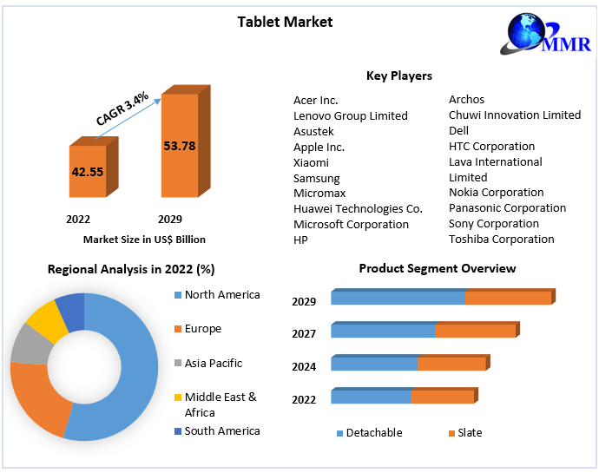

市場分析
2.https://www.maximizemarketresearch.com/market-report/global-tablet-market/115033/
Notes:
Covid online working/ learning

Slide 4
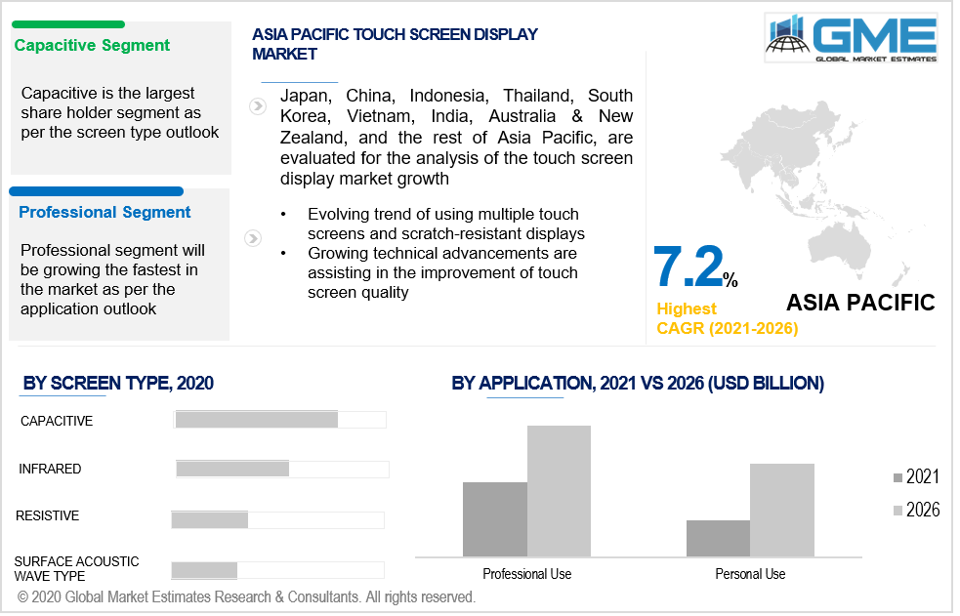
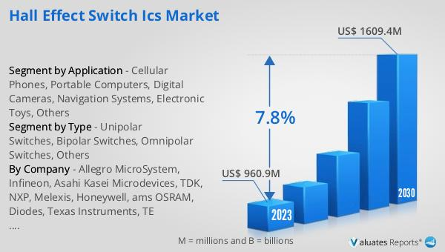
市場分析
3.https://reports.valuates.com/market-reports/QYRE-Auto4H10880/global-hall-effect-switch-ics

Slide 5
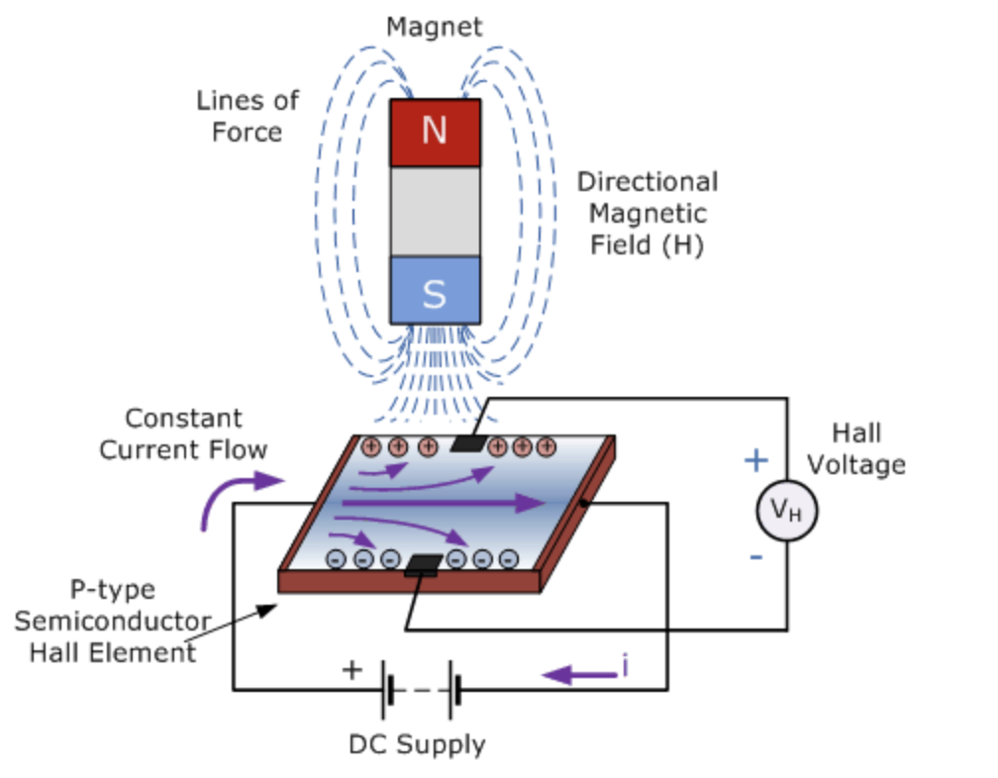
Hall sensors 工作原理

Slide 6
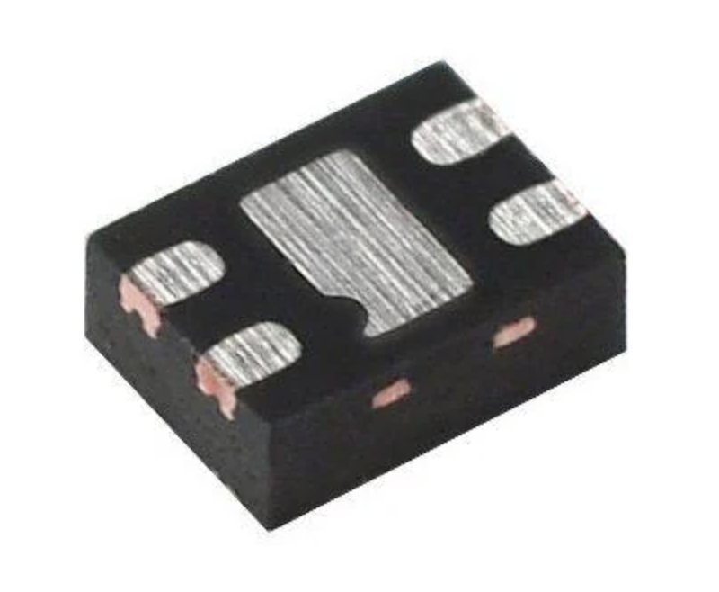
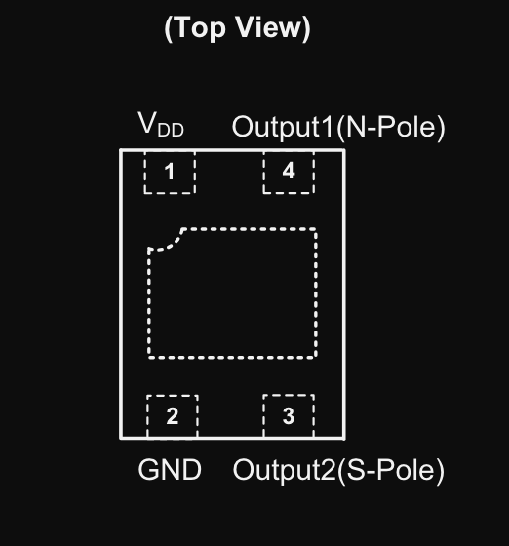
AH1389 霍爾效應開關IC 價格： NTD 26.34元
特點：
小型、簡單、通用的非接觸式開關
常見平板的智慧型保護殼的開/關檢測
性能：
AH1389元件是單極霍爾效應開關（unipolar)
在整個運作電壓和溫度範圍內提供高靈敏度
具有用於獨立檢測北極或南極的雙輸出功能
規格：
輸出1開關在北極磁通量強度低於-25G的情況下導通，並且在磁通量超過-20G時打開
輸出2開關在南極磁通量強度高於+25G的情況下導通，並且在磁通量低於+20G的情況下打開
微功率AH1389元件針對可擕式和電池供電應用而最佳化
在1.6V至3.6V供電電壓下運作，平均耗電量僅為4μA
這款元件在-40°C至+85°C溫度範圍內運作，並且具有8kV的高ESD 額定值，用於提高可靠性和簡化最終設備製造期間的處理

Slide 7
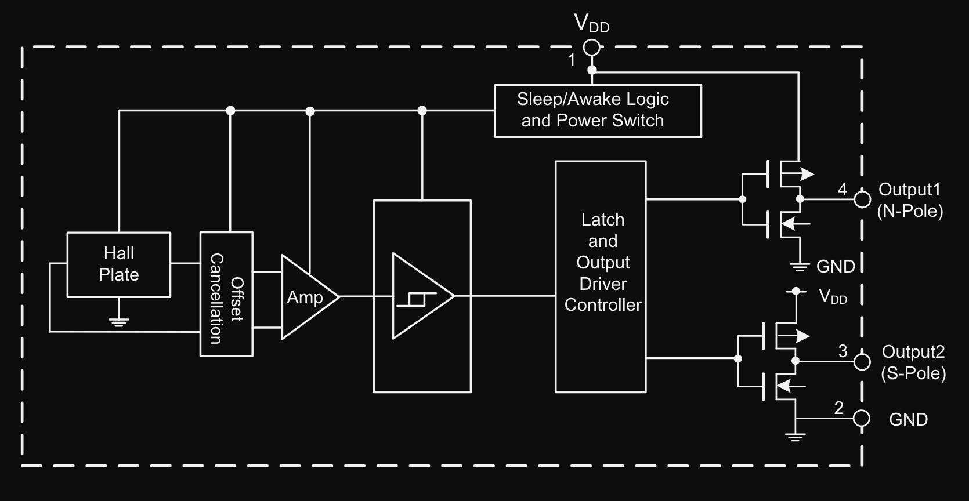

AH1389 霍爾效應開關IC
細部設計：
販售公司：
4.https://www.diodes.com/assets/Datasheets/AH1389.pdf

Slide 8
文獻1 綜合比較： A Comprehensive Review of Integrated Hall Effects in Macro-, Micro-, Nanoscales, and Quantum Devices
Hall Effect-Based Devices—Why?/Why Not?
優點：
缺點：
可運行溫度區間大
(-40 to +150 °C)
電氣隔離
Galvanic isolation
非接觸式感應
不受環境條件影響
（如塵土、濕度、振動）
僅適用於10厘米以內的電流測量距離
易受外部磁場干擾
溫度影響電阻和靈敏度

Slide 9
文獻1. 綜合比較： A Comprehensive Review of Integrated Hall Effects in Macro-, Micro-, Nanoscales, and Quantum Devices
Hall Effect-Based Devices—Why?/Why Not?
優點：
缺點：
可以測量零速度
由低載流子密度的半導體材料製成
可以有更高的電壓
與周圍機械部件無接觸
增加耐用性和靈敏度
偏移電壓高（對12V電源可達100mV）
即使沒有磁場，偏移電壓也會存在，
由於物理不準確性和材料的不均勻性所致
需要額外的控制電極來抵消無磁場時的輸出

Slide 10
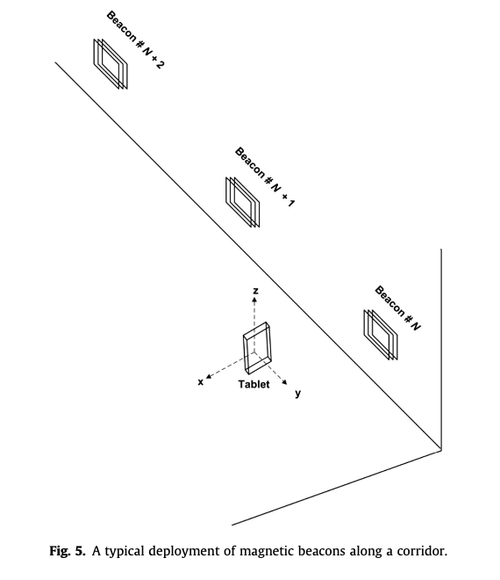
Hall effect sensor不同用途比較
文獻2. A Method for Indoor Navigation Based on Magnetic Beacons using Smartphones and Tablets
Hall effect sensor主要功能：
用於智能手機和平板電腦中的室內導航，
通過磁性信標Beacon生成的AC磁場進行檢測

Slide 11
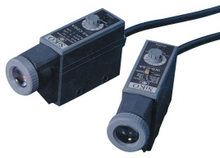
比較其他方法： 光學傳感器需要直接的路徑 無法穿透固體物體 可能會受到環境光的影響
優點：
成本低廉、整合方便
低頻磁場抗干擾能力強
穿透力高適合室內環境
缺點：
環境中的鐵磁材料會干擾磁場
降低導航系統的精度
需放置大量beacon維護成本高

Slide 12
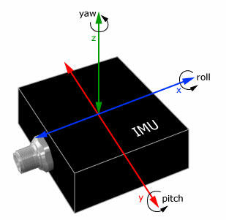
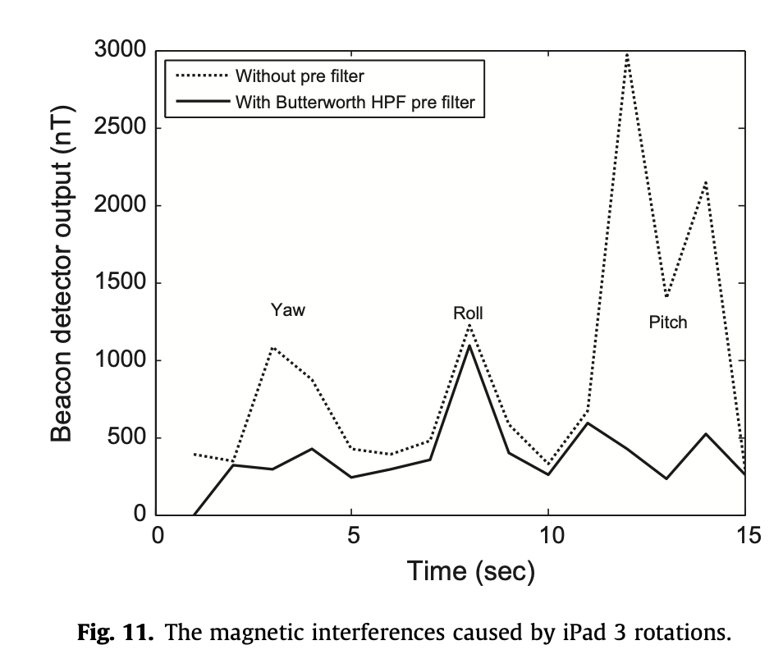
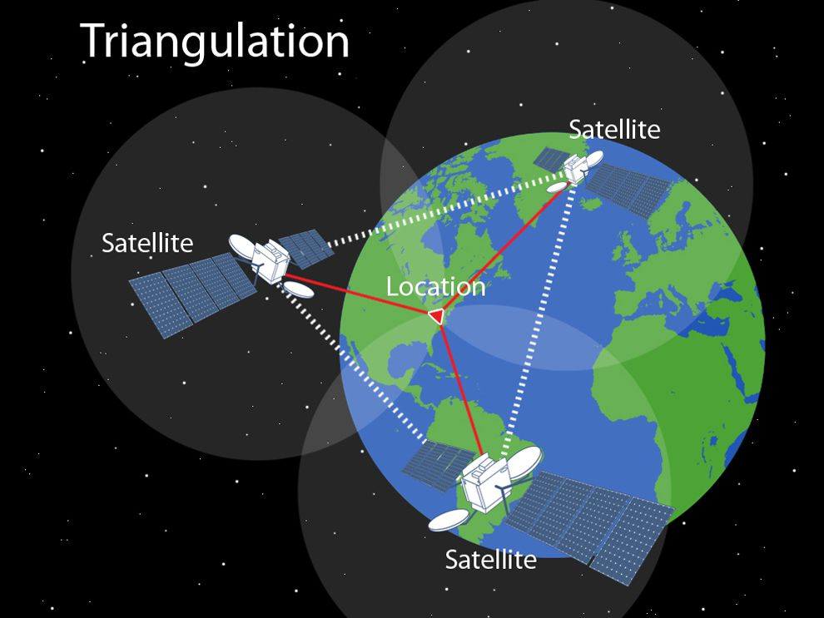
比較其他方法：
GPS信號可以穿透一些材料
但易被密集結構阻擋
IMU不依賴外部信號
穿透力不是一個因素
但其精度在室內沒有
外部參考點時可能會下降

Slide 13
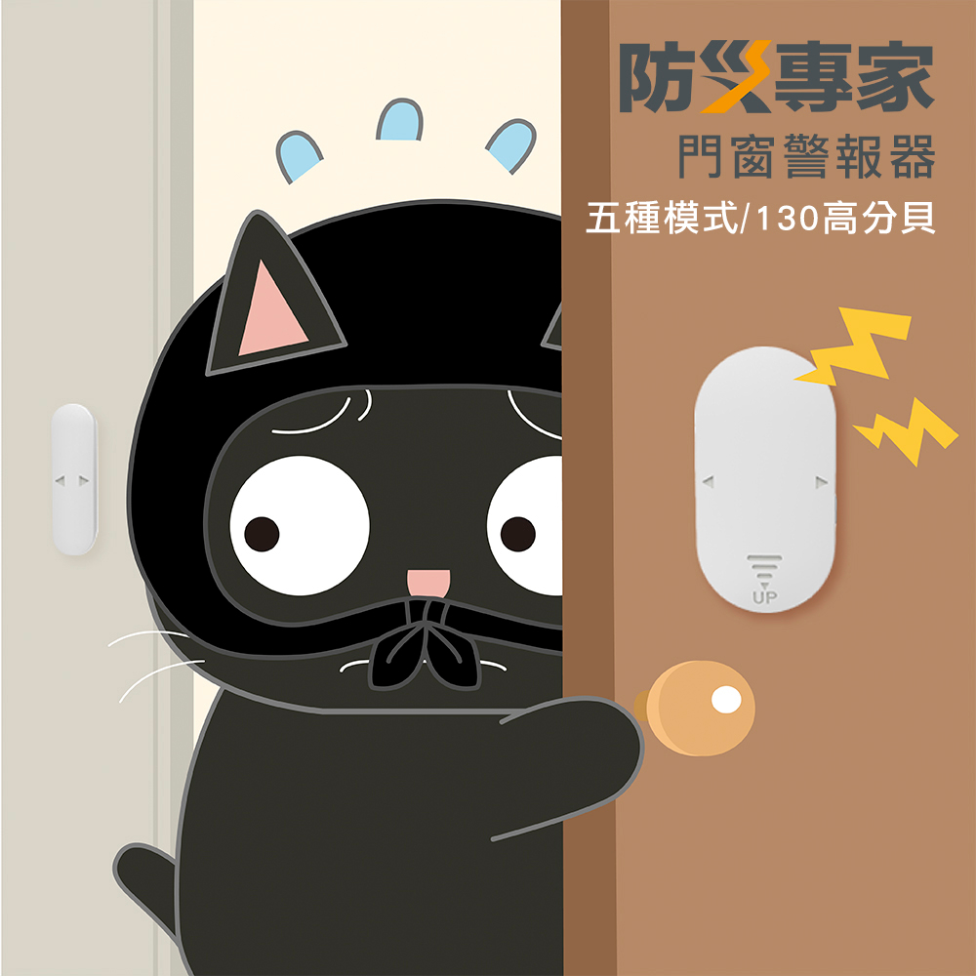
Hall effect sensor不同用途比較
文獻3. Development of a new generation of Magnetic contact based on Hall-Effect sensor
Hall effect sensor主要功能：
用於安全和報警系統的新一代磁性接觸器，
結合了霍爾效應傳感器和微控制器
優點：
高靈敏度、有溫度補償
免受磨損、抗干擾能力強
缺點：
相對複雜、成本較高NT$614
需要電源、需要專門的安裝和維護

Slide 14
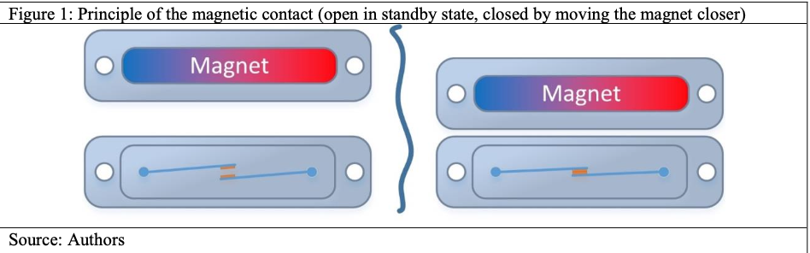
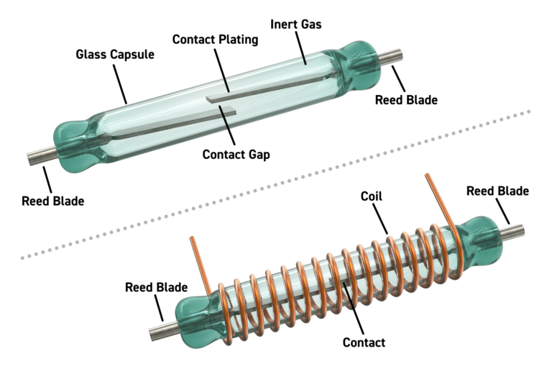
磁簧繼電器（reed relay)
優點：成本低（NT$171.02）
結構簡單、不需要電源供應
缺點：易受磨損和環境影響，
靈敏度較低，不能進行複雜的檢測和分析
MEMS技術：
優點：多樣化感測能力，如震動檢測
可以區分敲擊和破壞行為
缺點：需要複雜的微處理器計算
成本更高，專用性不強

Slide 15
參考資料/網站：
1.https://www.samsung.com/tw/support/mobile-devices/galaxy-tab-s7-fe-5g-product-specifications/
2.https://www.maximizemarketresearch.com/market-report/global-tablet-market/115033/
3.https://reports.valuates.com/market-reports/QYRE-Auto-4H10880/global-hall-effect-switch-ics
4.https://www.diodes.com/assets/Datasheets/AH1389.pdf
5.https://www.globalmarketestimates.com/market-report/global-touch-screen-display-market-3019
參考文獻：
1. A Comprehensive Review of Integrated Hall Effects in Macro-, Micro-, Nanoscales, and Quantum Devices
2. A Method for Indoor Navigation Based on Magnetic Beacons using Smartphones and Tablets
3. Development of a new generation of Magnetic contact based on Hall-Effect sensor

